Slide 1

Dérapages sérieux dans la pratique de l’AMM: Où sont les sanctions?
Dr. Trudo Lemmens, LicJur, LLM (Bioethics), DCL
Professeur et titulaire de la Chaire Scholl en Droit et Politique de la Santé
Faculté de Droit Henry N.R. Jackman & École Dalla Lana de Santé Publique Université of Toronto
Montréal, 21 mars 2026
Notes:
In this presentation, I want to share some reflections informed by the research I have done on MAID/Euthanasia and my membership of the Ontario Coroner’s MAID Death Review Committee.
In my brief comments I hope to clarify why this is relevant for those confronted with legal challenges related to MAID
What stands out with MAID is
how a novel practice—with serious and irreversible consequences—, that has a complex and conflicted relation with MEDICAL PRACTICE and metical ethics, has entered medicine through an unusual pathway:
VIA a constitutional dialogue between courts and Parliament +
RESULTING IN an exemption to a criminal‑code prohibition
The rapidly expanding practice challenges normal medical and medico‑legal practices.
Criminal‑law‑based, vague criteria that are disconnected to normal medical diagnostic criteria, have been employed expansively, often by a small, committed group of medical providers.

Slide 2

Observations finales concernant les deuxième et troisième rapports périodiques du Canada*
Droit à la vie (art. 10), le comité demande :
la rétractation de l’élargissement de 2021 de l’AMM (voie 2) et un engagement à ne plus élargir l’AMM (santé mentale & demandes anticipées)
un meilleur mécanisme de surveillance
« la notion de “choix” crée une fausse dichotomie, en partant du principe que si les personnes handicapées souffrent, l’État Partie peut valablement les autoriser à mourir sans offrir des garanties de soutien, et ce sur la base de présupposés capacitistes qui minimisent l’ensemble des solutions d’accompagnement qui pourraient permettre … de vivre dans la dignité »
Le comité fait référence à des données provenant du Bureau du coroner de l’Ontario

Slide 3
L’évaluation par le Bureau du coroner en chef de l’Ontario et le rôle du Comité d’examen des décès par l’AMM (CEDA)
Un Comité du Bureau du Coroner examine toutes les déclarations d’AMM en Ontario
Certains dossiers présentant des enjeux juridiques, cliniques ou systémiques communs sont évalués par le Comité interdisciplinaire d’examen des décès par l’AMM (CEDA)
Des résumés de ces dossiers + les discussions + les recommandations du coroner pour les parties prenantes pertinentes publiés dans des rapports
Exemples de rapports thématiques, avec récits de cas:
2024-1: Renonciations au consentement final
2024-3 : Vulnérabilité en contexte de mort naturelle non raisonnablement prévisible
2024-4 : Administration complexe de l’AMM le jour même ou le lendemain
2025-1 : Examiner l’incurabilité, l’état avancé de déclin irréversible des capacités et la mort naturelle raisonnablement prévisible

Slide 4
Rapport du CEDA de l’Ontario 2024-2 ‘Complex Medical Conditions’ (MNRP- voie 2)
Cas 3A: Homme (50 ans) atteint d’une maladie inflammatoire de l’intestin
Difficultés dans ses relations personnelles; dépendant de sa famille pour le soutien
Antécédents de maladie mentale; épisodes antérieurs de suicidalité, ainsi que d’usage problématique d’alcool et d’opioïdes …
A reçu de l’information sur l’AMM lors d’une consultation psychiatrique
« Bien que M. A ait été considéré comme ayant conservé sa capacité décisionnelle, sa consommation de substances n’a pas été explorée dans les évaluations d’AMM, et aucun traitement pour des abus de substances ne lui a été proposé »
Famille a exprimé ‘des inquiétudes’ au sujet de la demande d’AMM
« Le prestataire d’AMM a personnellement transporté M. A dans son véhicule vers un lieu externe pour l’administration de l’AMM. »

Slide 5
Rapport du CEDA de l’Ontario 2024-2 ‘Complex Medical Conditions’
Homme (40) ayant présenté un déclin fonctionnel après trois vaccinations contre le SRAS‑CoV‑2. De multiples consultations spécialisées… sans résultats diagnostiques déterminants.
Antécédents importants de santé mentale : dépression et expériences traumatiques.
Les psychiatres estiment qu’il présente : un trouble de l’adaptation & une dépression avec possibles symptômes psychotiques; anxiété liée à la maladie / trouble des symptômes somatiques
Deuxième hospitalisation involontaire pour idéation suicidaire. Diagnostic de trouble de stress post‑traumatique et de traits de personnalité des groupes B et C
Les évaluateurs de l’AMM ont indiqué, comme diagnostic raisonnable, que sa présentation clinique (déclin fonctionnel sévère) correspondait à un syndrome post‑vaccinal (avec syndrome de fatigue chronique).
Aucune anomalie pathologique n’a été retrouvée lors de l’examen post‑mortem.
Cause du décès : identifiée comme un trouble des symptômes somatiques post‑vaccination contre la COVID‑19, avec trouble de stress post‑traumatique et trouble dépressif
.

Slide 6
Rapport CEDA 2024-4: AMM Même journée/prochaine journée
M. C, un homme atteint d’un cancer métastatique, avait initialement exprimé son intérêt pour l’AMM. Toutefois, il a présenté un déclin cognitif et un délire avant d’être évalué. Il recevait une sédation pour la gestion de la douleur.
Un praticien de l’AMM, contacté après la première expression d’intérêt du patient, a été informé par l’équipe de soins palliatifs qu’elle le considérait incapable de consentir (alors incapable de prendre des décisions en matière de soins de santé).
Le praticien de l’AMM a « vigoureusement réveillé » le patient, lui a demandé s’il souhaitait l’AMM et a interprété le fait qu’il articulait légèrement le mot “oui” comme une réponse affirmative. Il a ensuite retenu la sédation et a constaté que le patient était « plus alerte » après 45 minutes.
Une deuxième évaluation, effectuée virtuellement, a suivi, coordonnée par le premier praticien de l’AMM. Le consentement a été confirmé par l’articulation du mot “oui” et par une pression de la main du praticien.
L’AMM a été administrée le jour même.

Slide 7
Rapport du CEDA de l’Ontario 2024-4 ‘Same Day/Next Day Provision of MAID’ (Administration de L’AMM le jour même/le lendemain)
Cas 4B: Mme B, une femme de 80 ans atteinte de coronaropathie
Dit à l’évaluateur de l’AMM qu’elle préfère des soins palliatifs de fin de vie en raison de ses « valeurs et croyances personnelles et religieuses ».
Le prestataire de soins palliatifs note un épuisement de l’aidant naturel chez l’époux et recommande des soins en établissement.
La demande est rejetée pour non-respect des critères de l’hospice quant à la fin de vie.
Le jour même, l’époux demande une évaluation d’urgence d’AMM.
Le deuxième évaluateur approuve la MNRP. Le premier demande du temps supplémentaire pour réévaluer Mme B le lendemain. Le deuxième refuse et obtient une confirmation virtuelle auprès d’un troisième évaluateur.
L’AMM est administrée le jour même.

Slide 8
Révélations du rapport CEDA
Les décès d’’AMM par la voie 2 touchent plus (que ceux par la voie 1) des populations marginalisées (instabilité résidentielle, de privation matérielle et de dépendance).
L’AMM offerte à des personnes avec des problèmes de santé mentale et d’abus de substances non traités et des affections chroniques nouvelles et mal comprises.
L’AMM est parfois offerte sans évaluation par des spécialistes des maladies chroniques ou de santé mentale/addiction
Évaluations parfois minimalistes/bâclées de la capacité et du consentement éclairé
L’épuisement des proches aidants et le manque d’accès à des soins de qualité et à du soutien social peuvent influer sur les choix liés à l’AMM
Administration parfois le jour même ou le lendemain, souvent concentrée géographiquement
Interprétation excessivement large des critères d’admissibilité par certains prestataires

Slide 9
Éléments de la loi canadienne sur l’AMM
Concentration de prestataires: 361 des 2200 prestataires responsables pour 66.4% / 58.4% Volet 1 / 2
L’AMM PAS UN DERNIER RECOURS: Pas besoin de s’assurer qu’autres option médicales/de support soient disponibles et épuisées
Politique et pratique axées sur L’ACCES, pas sur la protection contre la mort prématurée
Critères d’accès: vagues, subjectifs, sujets à l’interprétation
Résultat: Grande marge de discrétion, contrairement aux critères médicaux fondés sur des données probantes
Évaluation par deux évaluateurs indépendants. MAIS:
- ‘Magasinage’ pour différents évaluateurs permis
- Jugements particuliers

Slide 10
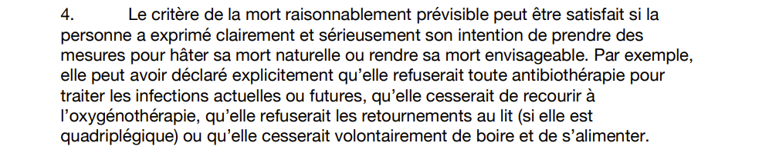
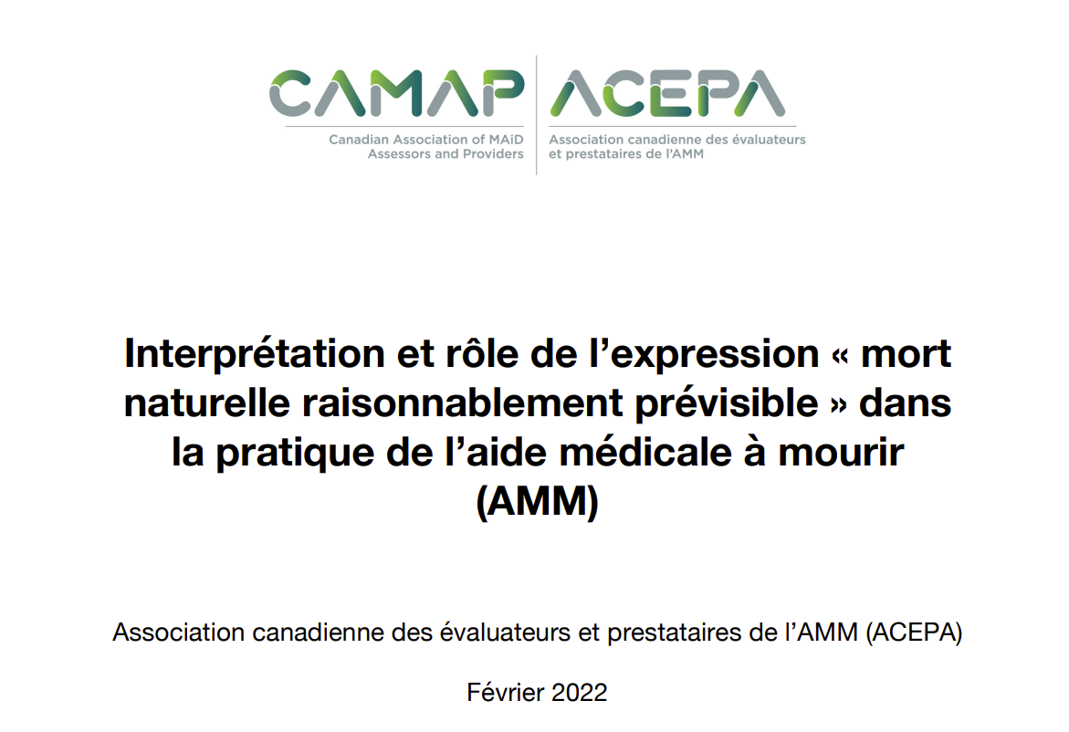
Exemple 1 : Lignes directrices de l’ACEPA sur la mort naturelle raisonnablement prévisible (détermine si le délai d’évaluation de 90 jours s’applique)

Slide 11
Exemple 2 : Lignes directrices de l’ACEPA sur la démence et la renonciation au consentement
Reconnaît que l’espérance de vie médiane pour les personnes souffrant de démence est de 4 à 7 ans après le diagnostic, mais c’est tout de même considéré comme un MNRP
COMMENT? Le risque de perte de capacité est à première vue un « état avancé du déclin irréversible des capacités » : peur de la perte future de l’occasion de décider
Résultat : l’AMM peut être approuvée au diagnostic initial de démence ET
- La renonciation au consentement final est possible (sans les critères additionnels du droit québécois pour les demandes anticipées d’AMM)
- L’administration le jour même ou le lendemain est possible (voir le rapport du CEDA de l’Ontario sur la démence)

Slide 12
Pratique d’AMM pour démence en Ontario
La plupart des 103 cas ont été approuvés selon la voie 1 à titre de MNRP; une minorité selon la voie 2.
Impasse :
Si vraiment il y a MNRP : préoccupations quant à la capacité
La réalité : les prestataires d’AMM interprètent souvent très largement la MNRP
Souffrance intolérable si la personne opte pour une renonciation dans 3 ans?
Si l’approbation est donnée selon la voie 2 ou la voie 1 flexible : état avancé de déclin irréversible des capacités (peur d’incapacité future) tôt dans le diagnostic?
12

Slide 13
Rapport CEDA 2025-1 Démence
6F: femme (80), démence avancée, hospitalisée après plusieures chutes
Membres de famille initient deux fois une requête pour l’AMM.
Approuvé par un second évaluateur qui note “souffrance existentielle marquée” & “clair qu’elle ne voulait plus continuer de vivre comme elle [était]”; “défis de communication”; l’évaluation a été “gérée d’une manière qui lui a convenue.”
Lors de la procédure d’AMM, la femme est “submergée par la présence de visiteurs additionels”
“Consentement exprès final” fut jugée capable et informée sur la base de son “habilitée à répéter la question de consentement et en serrant la main du prestataire.”

Slide 14
Rapport CEDA 2024-1: Renonciation consentement final
1A: homme diagnostiqué avec l’Alzheimer’s & symptômes parkinsoniens, affligé par perte de mémoire à court-terme
- Évaluateur approuve l’AMM voie 1 pour “souffrance due à l’anticipation actuelle et future de souffrance de dépendance” [Incl. d’admission centre de soins de longue durée]”; note une bonne qualité de vie + renonciation au consentement 3.5 ans plus tard.
Évaluateur 2: (médecin de famille): approuve voie 2
Évaluateur 3: Approuve voie 1
Un an plus tard: hospitalisé à cause d’une chute. Délire potentiel (confusion, hallucinations, agitation, … et un déclin rapide de fonctions); sedaté
Évaluateur 3 mets fin à la vie de l’homme par AMM “lors d’une période d’amélioration cognitive”

Slide 15
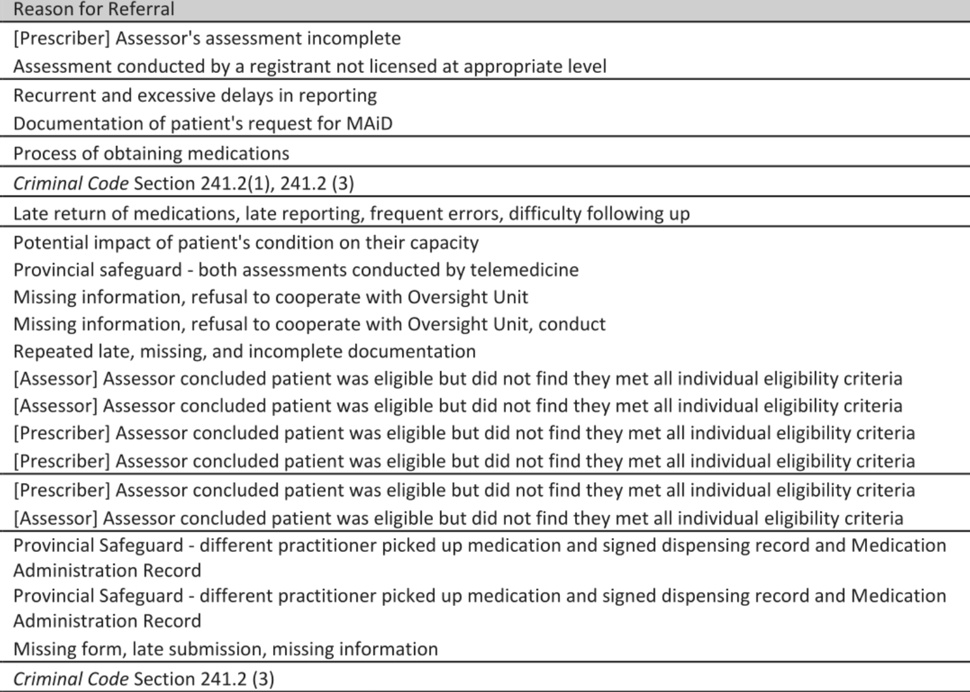
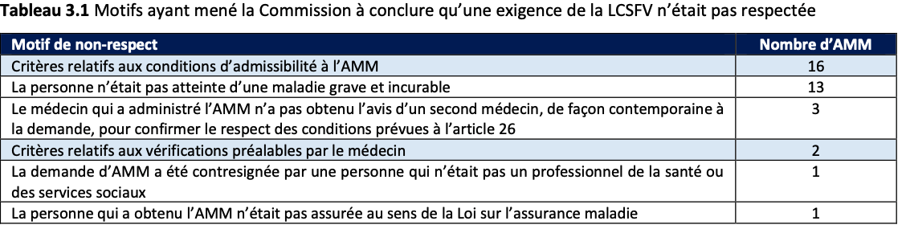
Sanctions professionnels et poursuites judiciaires?
Colombie Britanique: Demande AI révèle presque 2 douzaine de signalement à la police et organismes réglementation professionnelle (Government of British Columbia 2023)
Québec Commission sur les soins de fin de vie mentionne plus qu’une douzaine de violations en 2023 (Commission, 2024)
1 intervention par le Collège des Médecins 2025: restriction de la pratique d’AMM d’un médecin sans plus d’information sur la raison
Ontario Bureau du coroner en chef

Slide 16
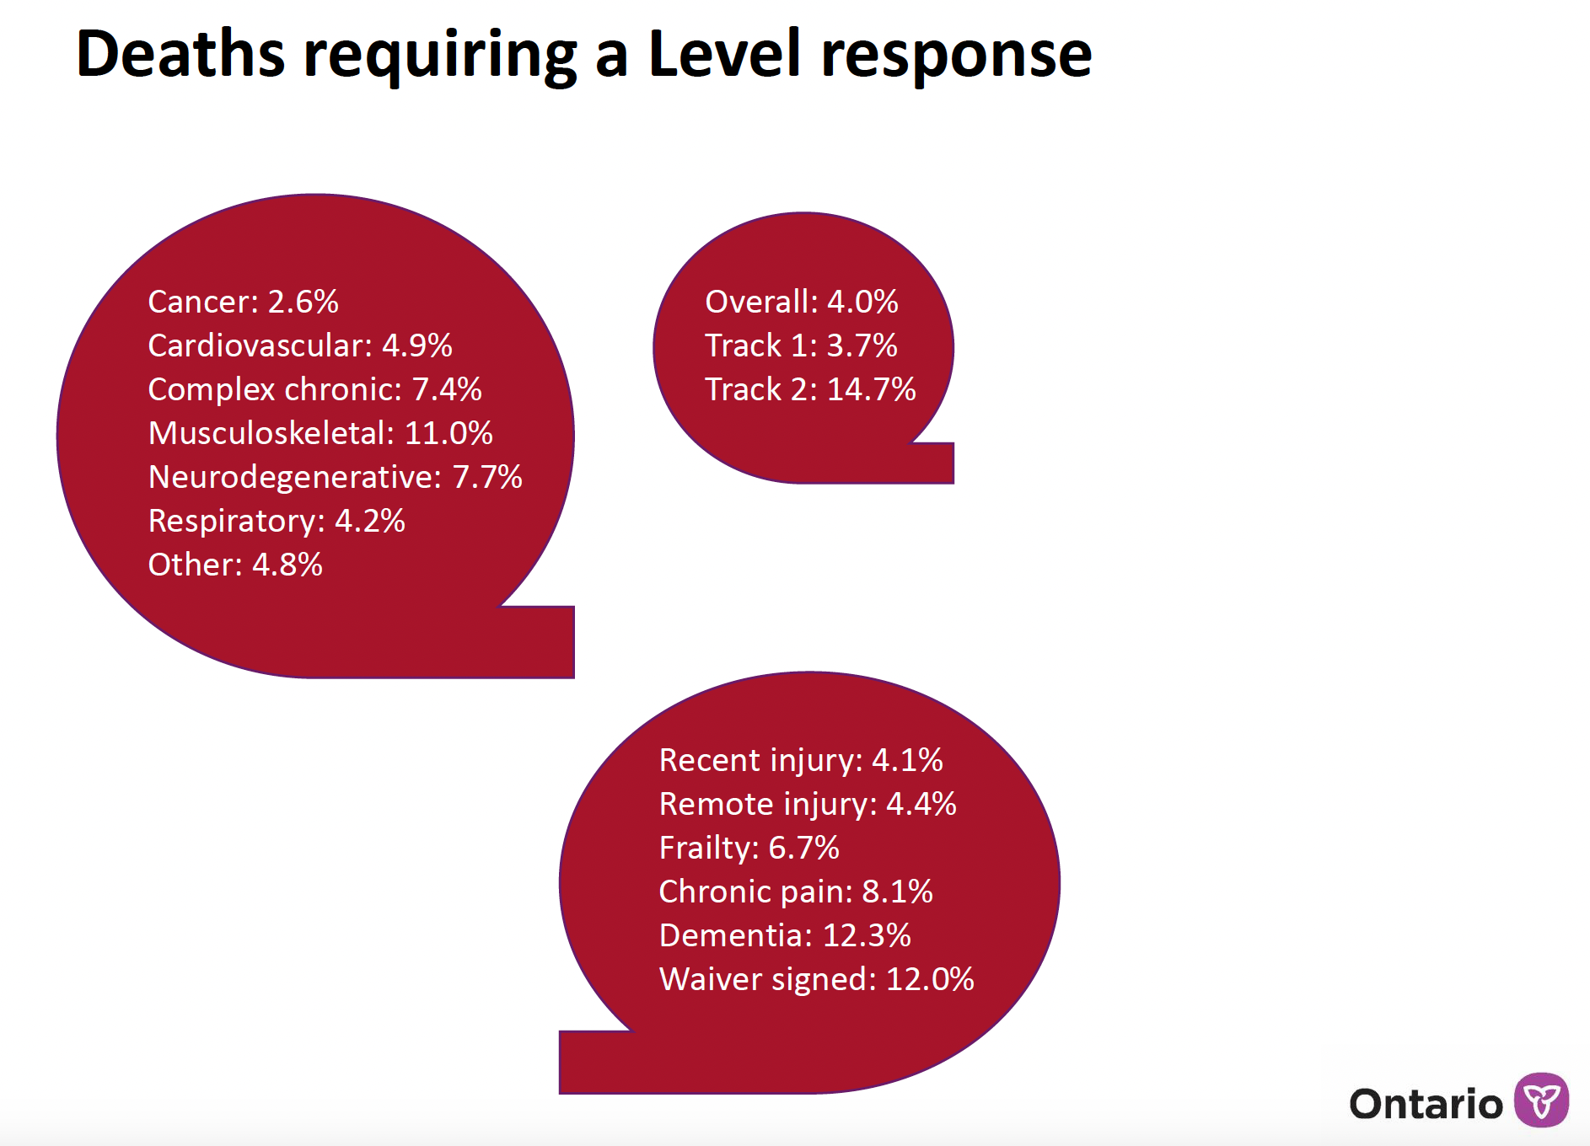
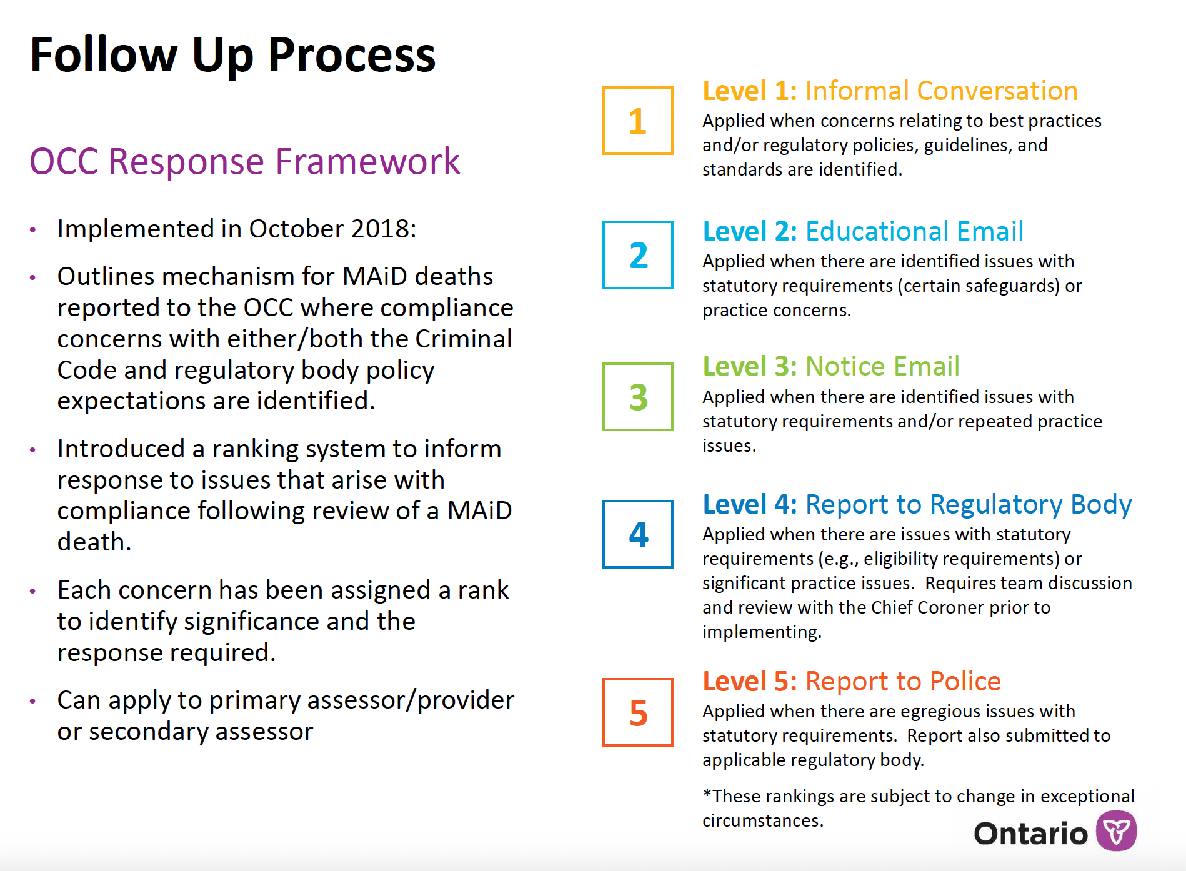
Équipe AMM du coroner en chef de l’Ontario : approche de révision des cas

Slide 17
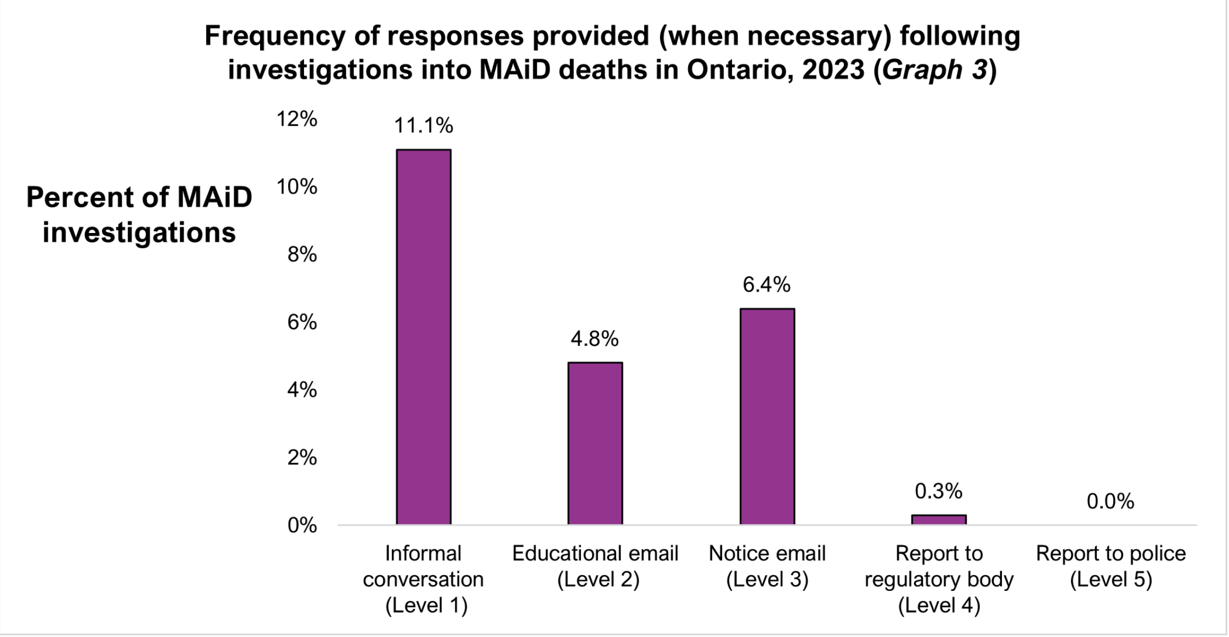
Données du bureau du coroner pour 2023: 4 528 cas (voie 1) et 116 cas (voie 2)
Notes:
MEANS: Close to 300 cases with Notice e-mail of problem
14 Cases reported to regulatory college.

Slide 18
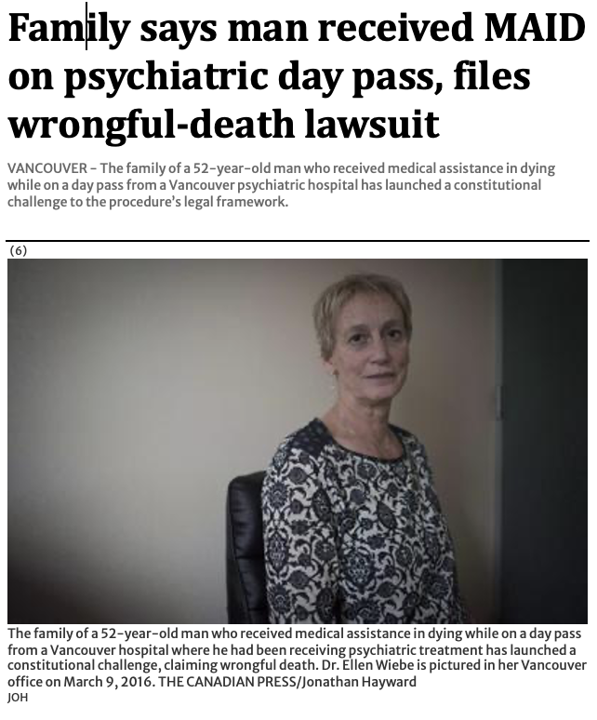
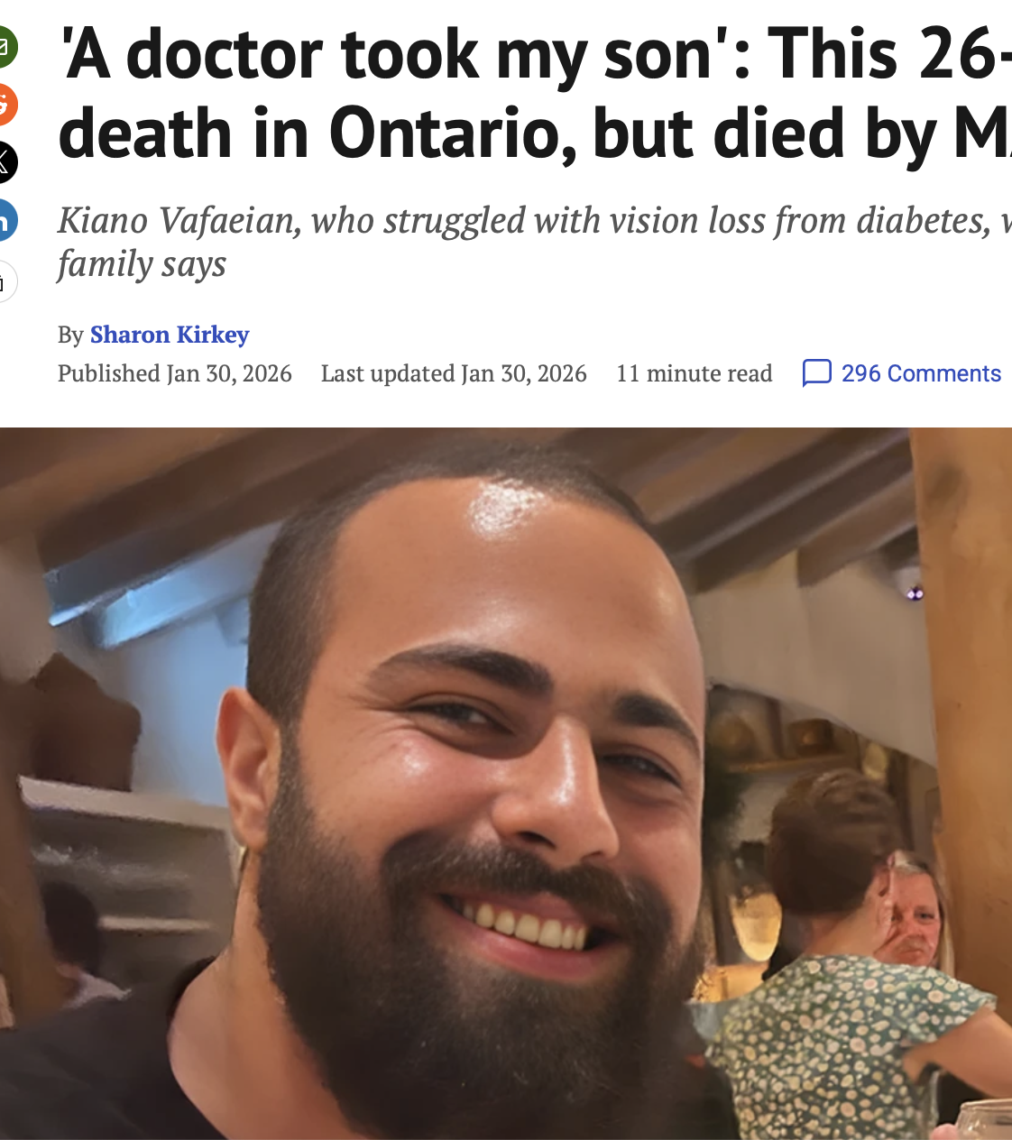
Deux exemples dans les médias + poursuite judiciaire
Kiano Vafeian (26): Ontarien avec diabète + perte de vision + dépression? AMM à Vancouver
Homme (52) avec douleures chroniques qui avait opté pour des soins; hospitalisé involontairement (suicidaire). Reçoit AMM perdant une permission de sortie
Dr. Wiebe: impliquée dans > 1 000 cas?

Slide 19
Les défis pour des poursuites judiciaires
Les parties impliquées font leurs propres déclarations de conformité
Absence de surveillance indépendante signifie que les violations sont probablement sous-declare
La personne potentiellement la plus lesée est décédée
La famille peut être impliquée, épuisée, se sentir impuissante, peux vouloir tourner la page, peut-être sentiment de culpabilité (auto-justification)
Défits inhérents du litige traditionnel contre les médecins et les institutions
Coûts des procédures judiciaires
Limites de compensation au Canada, surtout quand il s’agit de personnes agées, sand emploi, isolées
rôle de l’Association Canadienne de protection médicale

Slide 20
Base de poursuite criminelle
Critères vagues qui donnent un pouvoir de discernement très large
Fardeau de preuve: ‘hors de toute doute raisonnable’

Slide 21
Sanctions professionnelles
Efficacité du système?
Peu d’initiatives concernant directives, standards, …
Volonté explicite de vouloir protéger la pratique d’AMM et l’accès à l’AMM comme un ‘droit’
Example
Déclaration 2023 du Président de la Commission des soins de fin de vie: il rappelle qu‘il est essentiel de respecter les exigences législatives pour l’AMM: maladie grave et incurable, capacité, souffrance intoléable…
Réaction Président du Collège: ‘aucune raison de s’inquiéter, aucun cas a mérité de discipline professionelle’

Slide 22
Conclusion
AMM : créée par l’intermédiaire d’une exemption dans le Code criminel assortie de « critères d’admissibilité » vagues qui n’ont pas la rigueur des critères de diagnostic médical
La loi et la politique sur l’AMM sont axées sur l’accès à l’AMM, pas sur la protection à la mort prématurée (tension avec efforts de prévention de suicide)
Des interprétations parfois souples et particulier des critères d’admissibilité, des procédures bâclées pour l’évaluation de la capacité et du consentement
‘Magasinage’ d’évaluateurs
L’AMM comme traitement de « première ligne » pour des souffrances qui ne sont souvent que vaguement liées à la santé?
Défis de poursuites judiciaires et professionnelles
Manque de volonté de mieux contrôler la pratique?

Slide 23
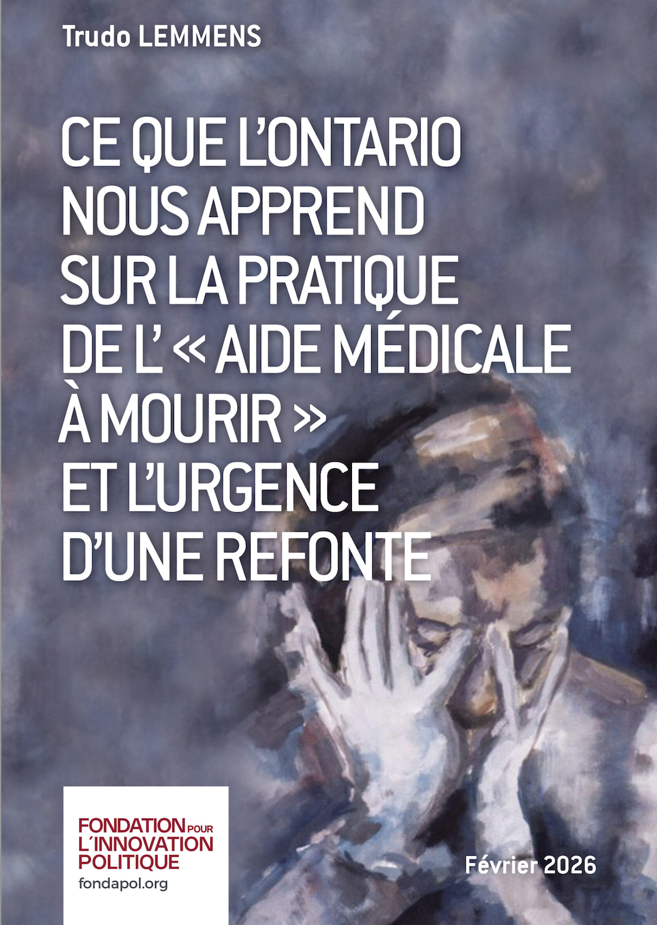
Littérature
Pier-Luc Turcotte & Trudo Lemmens, “La normalisation troublante de la mort médicalement administrée au Québec et au Canada : état des lieux » (2024) 16 Aporia: The Nursing Journal 3-14. Online : https://www.erudit.org/en/journals/aporia/2024-v16-n2-aporia09675/1114546ar/
Ramona Coelho, David Shannon & Trudo Lemmens, “Safeguard failures in Canada’s MAiD system: BMJ Supportive & Palliative Care 2026;16:333-335.
Trudo Lemmens & Pier-Luc Turcotte, “Transformer la mort en thérapie : leçons du régime canadien « d’aide médicale à mourir” dans Emanuel Hirsch & Laurent Frémont, reds., Fins de la Vie : Les Devoirs d’une Démocratie (Paris: Les Éditions du Cerf, 2025) 541-554.
Trudo Lemmens & Pier-Luc Turcotte, “L’aide médicale à mourir au Canada et le rôle des tribunaux” dans Emanuel Hirsch & Laurent Frémont, red., Fins de la Vie : Les Devoirs d’une Démocratie (Paris: Les Éditions du Cerf, 2025) 525-534

Slide 24
